Slide 1








TRƯỜNGTIỂU HỌC TRẦN QUỐC TOẢN
TẬP LÀM VĂN
LỚP 3
KỂ LẠI MỘT BUỔI
BIỂU DIỄN NGHỆ THUẬT
Notes:
1

Slide 2
Thứ năm ngày 25 tháng 2 năm 2021
Tập làm văn
Kể về một buổi biểu diễn nghệ thuật
Bài 1: Hãy kể lại một buổi biểu diễn nghệ thuật mà em được xem.
Gợi ý:
a. Đó là buổi biểu diễn nghệ thuật gì: kịch, ca nhạc, múa, xiếc….?
b. Buổi diễn được tổ chức ở đâu? khi nào?
c. Em cùng xem với những ai?
d. Buổi biểu diễn có những tiết mục nào?
e. Em thích tiết mục nào nhất? Hãy nói cụ thể tiết mục ấy.

Slide 3
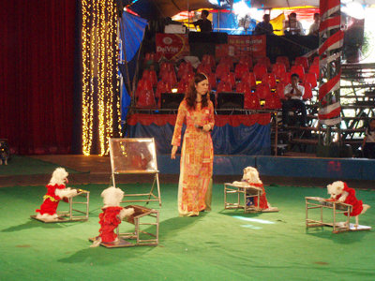
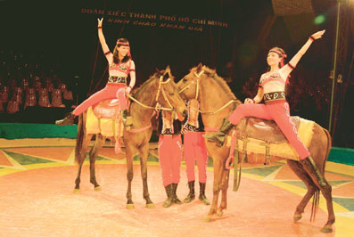
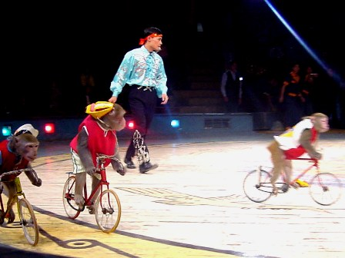
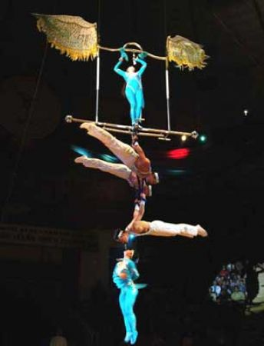

Slide 4
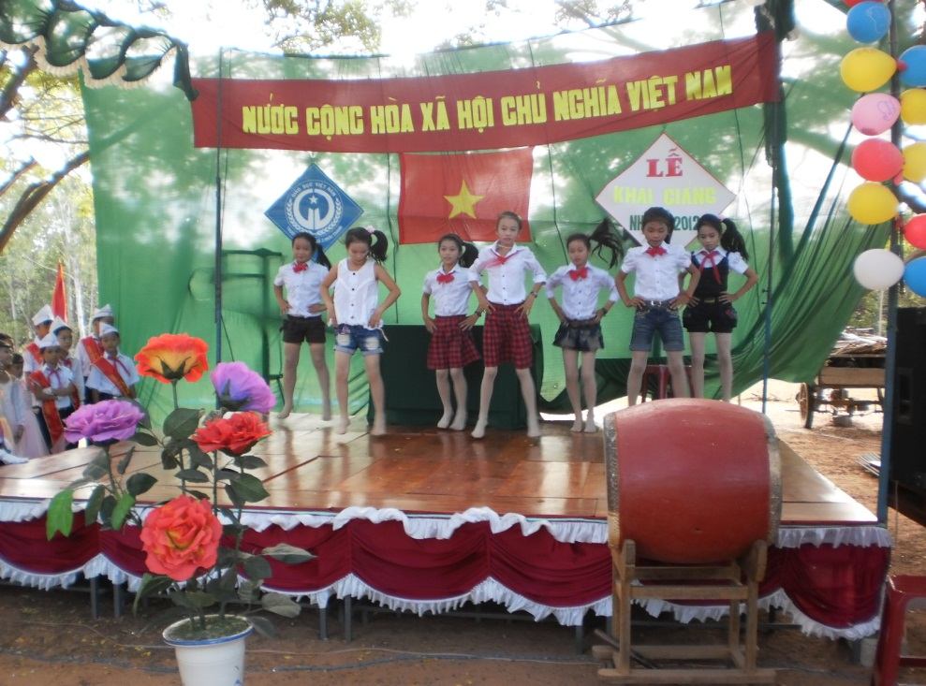
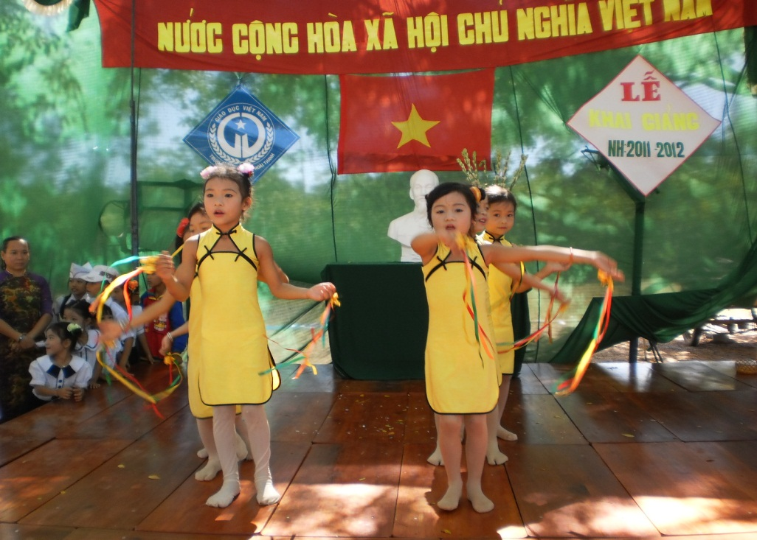
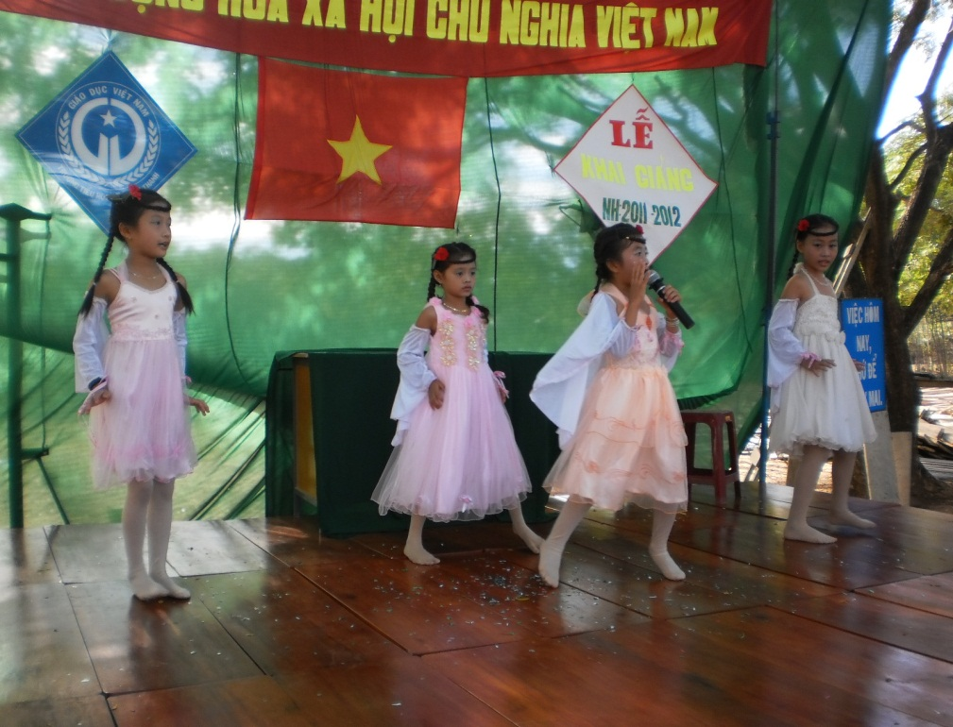
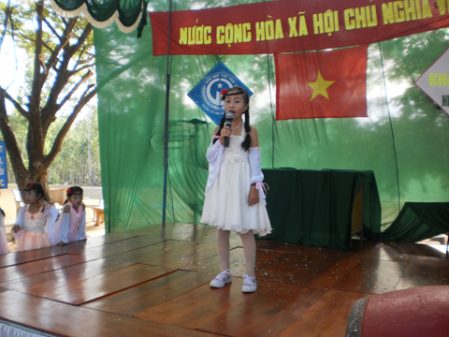

Slide 5
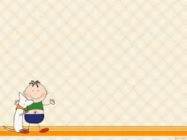
Hướng dẫn kể về buổi biểu diễn xiếc
Tên chương trình : Xiếc đặc biệt
Thời gian : 20h tối thứ bảy
Địa điểm : rạp xiếc Trung Uơng
Em đi xem cùng gia đình

Slide 6

Trước Buổi Biểu Diễn
Khung cảnh, không khí
Đông đúc, tắc nghẽn
Con người
Tâm trạng háo hức
Âm thanh
Nhạc sôi động
Trẻ con nô đùa
Đông vui, nhộn nhịp

Slide 7

Trong Buổi Biểu Diễn
-Mở đầu : tiết mục xiếc khỉ đi xe đạp.
-Tiết mục thứ 2 : chó nhảy qua vòng lửa.
Tiết mục khác : dây lụa, uốn dẻo đôi, xiếc gấu …
Tiết mục kết thúc: thăng bằng trên dây
Tiết mục em yêu thích: Xiếc khỉ đi xe đạp vì những chú khỉ rất đáng yêu và khéo léo, đi xe đạp rất điêu luyện.

Slide 8
Sau Buổi Biểu Diễn
Khán Giả
Khen ngợi
Thích thú
Bản Thân
Yêu thích
Muốn được đi xem lần thứ hai
Quang Cảnh
Náo nhiệt
Tấp nập

Slide 9
Hướng dẫn kể về một buổi biểu diễn văn nghệ
Buổi biểu diễn văn nghệ chào mừng ngày 20 tháng 11 diễn ra tai sân trường em thật là vui và đầy ý nghĩa. Sáng hôm ấy, chương trình văn nghệ chào mừng ngày Nhà giáo Việt nam 20/11 diễn ra trên sân trường em. Mới 7 giờ sáng mà rất đông người có mặt ở đây để thưởng thức với những lời chức mừng và tri ân thầy cô của tất cả học sinh toàn trường. Với những tiết mục văn nghệ của các anh chị và các bạn trong các khối lớp. Tiết mục hay nhất là tiết mục của các em khối lớp 2 biểu diễn nhận được những tràng pháo tay cổ vũ rất nhiệt tình vì các em nhỏ nhưng đã thể hiện rất tốt. Những động tác nhảy hòa quyện với những động tác múa của tay rất nhẹ nhàng uyển chuyển, nhìn các em múa và hát thể hiện như một diễn viên múa thực thụ. Tiết mục múa và hát của khối lớp 3 chúng em cũng được đánh giá cao và đạt giải nhì. Buổi biểu diễn đã kết thúc nhưng tất cả chúng em ai cũng muốn được xem mãi. Bởi đây là một buổi biểu diễn văn nghệ rất hay và ghi dấu ấn mãi trong em.

Slide 10
TẬP LÀM VĂN.
Kể về một buổi biểu diễn nghệ thuật
Bài 2 . Dựa vào những điều vừa kể, hãy viết một đoạn văn (từ 7 đến 10 câu) về một buổi biểu diễn nghệ thuật mà em được xem.

Slide 11
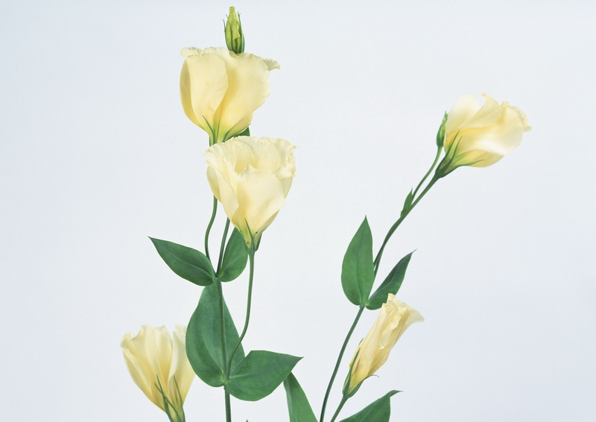
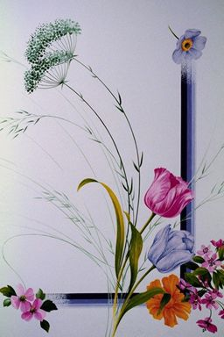
CHÀO CÁC EM!

